Slide 1
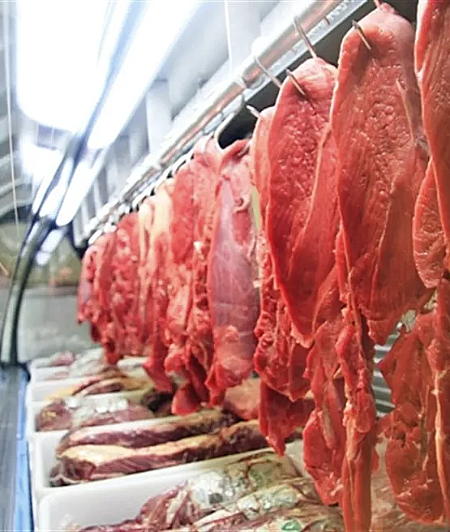
GRUPO 8 APRESENTA:
Frigologia
Presented by;
Renato Paulino
David Rafael
Gabriel Alvares
Dennis Barbosa
José Fabiano
Felipe Kling
Lucas Ferreira

Slide 2


Nosso Tema
CONTROLE E TEMPERATURA DE CARNES
Frigologia Solutions, Inc. | 2020

Slide 3

ESCOLHA DO TEMA: CONTROLE DE TEMPERATURA EM FREEZERS DE CARNE
VERIFICADO OCORRÊNCIA DE PERDA DE PRODUTOS DEVIDO FALHA NO RESFRIAMENTO DOS FREEZER HORIZONTAIS E VERTICAIS DE MERCADOS E AÇOUGUES.
MUITOS SUPERMERCADOS, VAREJISTAS E AÇOUGUES PERDEM UMA QUANTIDADE ENORME DE CARNES TODOS OS ANOS, PELA FALTA DE CONTROLE NA TEMPERATURA.
CONSTATADA NECESSIDADE DE HAVER UMA INTERFACE ONDE O RESPONSÁVEL POSSA VERIFICAR INFORMAÇÕES EM TEMPO REAL ACERCA DO RESFRIAMENTO DOS PRODUTOS.
DESTA FORMA, NOTA-SE GRANDE DEMANDA POR PARTE DE MERCADOS E AÇOUGUES PARA A RESOLUÇÃO DESSE PROBLEMA AFIM DE EVITAR GRANDES PERCAS DE MERCADORIA E AFINS.

Slide 4

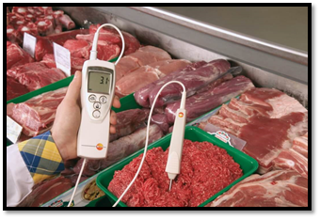

OBJETIVOS DO PROJETO
O INTUITO É CONTROLAR E MONITORAR AS TEMPERATURAS DE CARNES ARMAZENADAS EM BALCÕES OU FREEZERS HORIZONTAIS E VERTICAIS DE TAL FORMA A PASSAR INFORMAÇÕES EM TEMPO REAL AO RESPONSÁVEL DO ESTABELECIMENTO.
POR QUÊ?
ATRAVÉS DO ESTUDO APRESENTADO, VEMOS QUE EXISTEM ÍNDICES E DADOS REFERENTES TANTO A DESPERDÍCIOS DE CARNES E DERIVADOS QUANTO A MÁ CONSERVAÇÃO DOS MESMOS, INDICANDO ALTO PREJUÍZO AOS ESTABELECIMENTOS, POR NÃO TEREM CONTROLE OU ATÉ MESMO MEIOS DE ARMAZENAMENTOS CORRETOS DECRETADOS PELA LEI DE NUMERO Nº 4/2014 – DIVISA/SVS/SES.
Processo manual para obtenção de temperatura

Slide 5

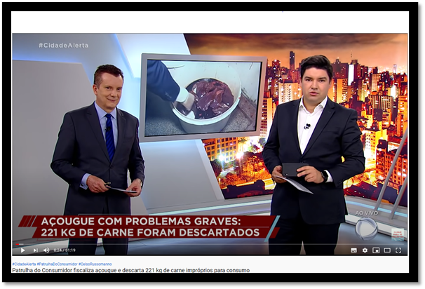

ACONTECIMENTOS PRÁTICOS
DE ACORDO COM A ORGANIZAÇÃO DAS NAÇÕES UNIDAS PARA A ALIMENTAÇÃO E AGRICULTURA (FAO) (2016), 1,3 BILHÕES DE TONELADAS DE ALIMENTOS SÃO DESPERDIÇADOS POR ANO NO MUNDO TODO, SENDO 20% DE CARNES E LATICÍNIOS, OU SEJA 260 MILHÕES DE TONELADAS DE CARNE.
39% DAS PERDAS OCORREM NAS ETAPAS DE DISTRIBUIÇÃO E ARMAZENAMENTO, OCASIONANDO GRANDE PERDA ECONÔMICA, TENDO IMPACTO SIGNIFICATIVO NOS RECURSOS NATURAIS.
Patrulha do consumidor
02/08/2020
Problemas de armazenamento e temperatura

Slide 6

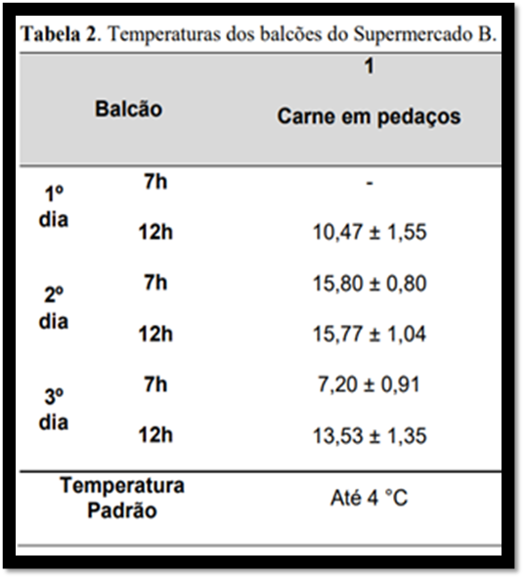
DADOS DE MERCADO
EM RELAÇÃO AO BALCÃO CONTENDO CARNE EM PEDAÇOS, O SUPERMERCADO A OBTEVE MÉDIAS DE TEMPERATURAS VARIANDO ENTRE 1,17°C E 6,53°C, ONDE AS MENORES TEMPERATURAS FORAM REGISTRADAS NO HORÁRIO DE 7H. NO GERAL, APENAS DOIS DO SEIS VALORES MEDIDOS SE ENCONTRAVAM DENTRO DA TEMPERATURA ESTABELECIDA PELA LEGISLAÇÃO (4°C), REPRESENTANDO 33,3% DO TOTAL, ENQUANTO OS OUTROS 66,7% ESTAVAM FORA DO PADRÃO.

Slide 7

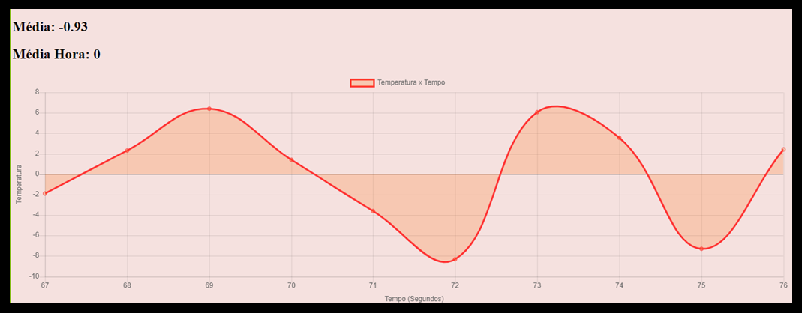
QUAL POSSÍVEL SOLUÇÃO?
POR MEIO DE UM GRÁFICO, É POSSÍVEL ACOMPANHAR AS INFORMAÇÕES DOS BALÇÕES DE FORMA INDIVIDUAL, SABENDO A TEMPERATURA ATUAL DOS PRODUTOS E ATÉ MESMO POR UMA MÉDIA DAS ÚLTIMAS HORAS.
DashBoard com as informações métricas

Slide 8




QUAIS SÃO OS VALORES DA EMPRESA?
Criatividade
Somos norteados pelo pensamento criativo, pensamos diferentes para criar soluções.s diferentes.
Eficiência
Excelência
máxima, esforço mínimo.s diferentes.
Qualidade
Gantimos a fidelidade e satisfação do cliente em primeiro lugar.

Slide 9

TESTES UNITÁRIOS LM35
Temperatura teste de mesa
dia 14/09/2020
Temperatura teste de mesa
dia 15/09/2020
Temperatura teste de mesa
dia 16/09/2020
3.96°C
-1.12°C
-4.46°C
-6.57°C
-0.38°C
5.46ºC
4.89°C
-6.16°C
5.52°C
1.86°C
-0.31°C
4.03°C
5.80°C
-1.66°C
1.86°C 5.7°C
-8.7°C
-6.7°C
5.51°C
-2.97°C
-2.73°C
-5.57°C
-6.39°C
0.83°C
6.19°C
2.34°C
0.86°C
0.56°C
1.90°C
3.81°C

Slide 10

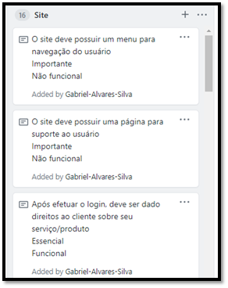

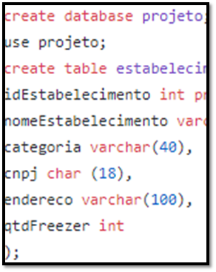
ESTRUTURA DO PROJETO
Back Log Frigologia
Site
Banco de Dados

Slide 11

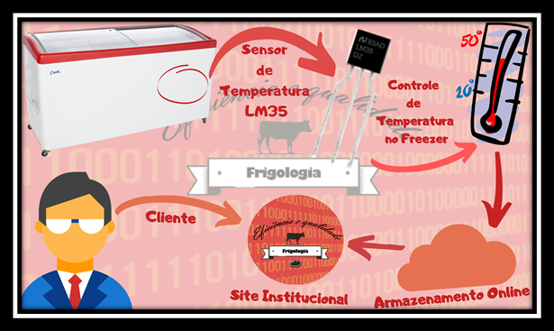
DIAGRAMA DE SOLUÇÃO

Slide 12


Faça um teste do nosso serviço!
ENDEREÇO
123 Anywhere St., Any City, State, Country 12345
CONTACTE-NOS
123 456 7890
ENDEREÇO DE EMAIL
Frigologia_solutions@gmail.com

